Slide 1
Web Platform per il training di modelli di NLP

Slide 2
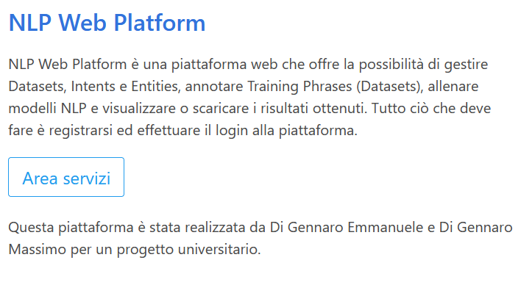
Introduzione
Questo progetto rappresenta una Web Platform realizzata in Python che permette di gestire Intents, Entities e il Dataset che vengono salvati come collezioni di documenti in un Database NoSQL. Permette inoltre di effettuare l’addestramento, il download, la cancellazione di tre modelli di NLP (Natural Language Processing), così come la visualizzazione dei risultati degli addestramenti e il loro testing. Di fianco vi è la pagina iniziale del sito che si occupa di descrivere in poche parole che cosa permette di fare. Per poter procedere è necessario cliccare sul pulsante Area Servizi che reindirizzerà alla pagina successiva.

Slide 3
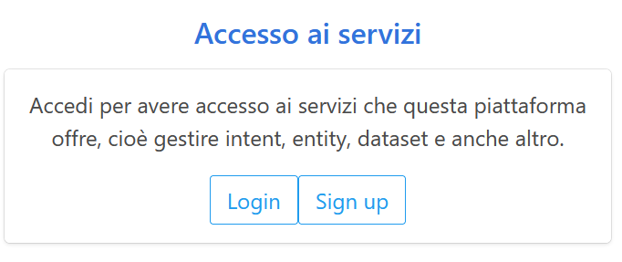
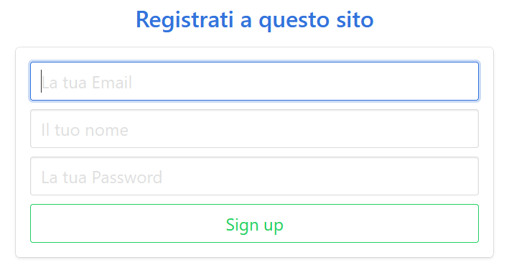
Area Servizi
Una volta giunti su questa pagina sarà possibile effettuare la registrazione al sito per coloro che non l’hanno ancora fatta, ed il login per poter accedere alla home page del sito.
Sign Up
Per poter effettuare la registrazione sarà necessario fornire l’email con la quale si desidera effettuare la registrazione al sito e la password che permetteranno di effettuare il successivo login, nonchè il nome con il quale verrà riconosciuto l’utente.

Slide 4
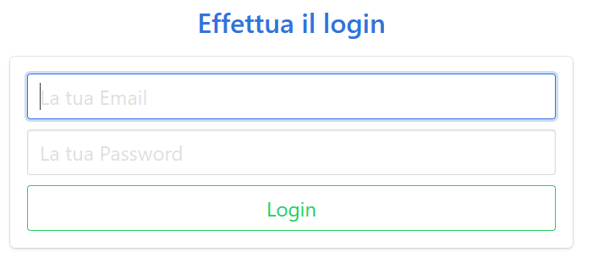
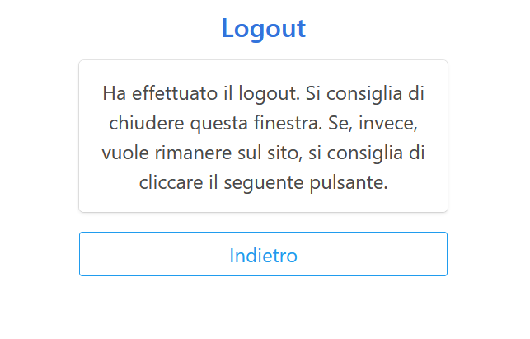
Login
La pagina del login è autoesplicativa, infatti per poter accedere alla home page del sito sarà necessario inserire l’email e la password con la quale è stata effettuata la registrazione al sito.
Logout
Il logout dopo aver effettuato il login potrà essere effettuato da qualsiasi pagina. Una volta effettuato il logout verrà visualizzata la seguente schermata.

Slide 5
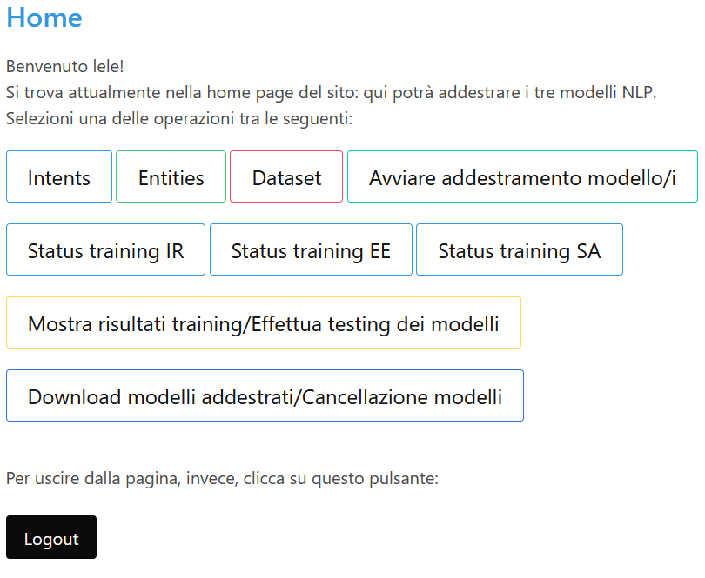
Home Page
Una volta effettuato il login si accederà alla home page del sito dove vi saranno diversi pulsanti. I primi tre permettono di reindirizzare alle pagine in cui vengono gestite le CRUD(create read update delete) tables, cioè le tabelle degli intents, delle entities e del dataset. Il pulsante successivo reindirizza alla pagina in cui è possibile incominciare l’addestramento dei modelli di Intent Recognition, Entities Extraction e Sentiment Analysis. I pulsanti status reindirizzano alle pagine in cui è possibile visualizzare lo stato dell’addestramento dei modelli(se sono effettivamente in addestramento). I pulsanti al di sotto invece reindirizzano a due pagine, la prima in cui si può visualizzare i risultati ottenuti dall’addestramento dei modelli ed effettuare il testing di questi ultimi, e la seconda in cui si può effettuare il download e la cancellazione dei modelli addestrati(ovviamente se i modelli sono stati addestrati). Se si vuole effettuare il logout basterà cliccare sull’ultimo pulsante.

Slide 6
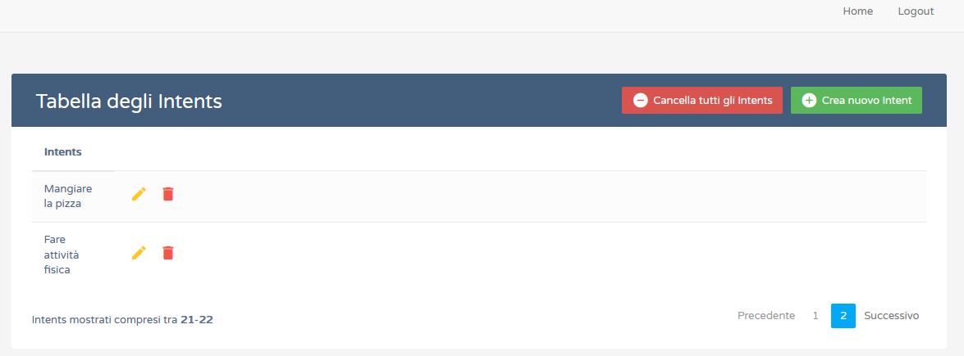
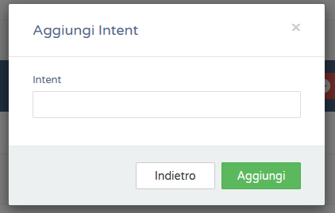
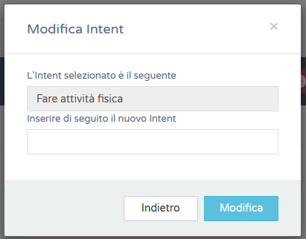
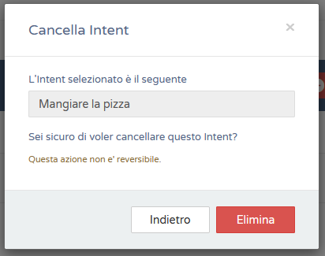
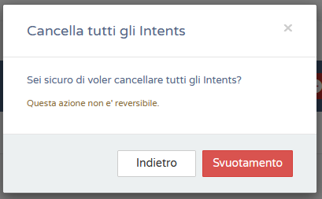
Intents
Una volta cliccato il pulsante intents si viene reinderizzati alla pagina degli intents, la quale mostra la tabella CRUD degli intents, nella quale è possibile creare, modificare, cancellare uno o tutti gli intent. Una volta cliccato il pulsante Crea nuovo Intent viene mostrato il modale di aggiunta, il quale permette di inserire un nuovo intent nella tabella. Non viene consentita l’aggiunta di una stringa vuota. Nel caso l’intent sia già presente nella tabella, allora non verrà inserito nessun nuovo intent. Affianco ad ogni intent vi è l’icona di una matita e di un cestino; cliccando il primo viene mostrato il modale di modifica, che permette di modificare un intent. Valgono gli stessi accorgimenti fatti per l’aggiunta. Cliccando il secondo viene mostrato il modale di cancellazione che permette di cancellare un intent. Se si vogliono cancellare tutti gli intent basterà cliccare sul pulsante Cancella tutti gli Intents, che mostrerà il modale in basso a destra e poi su svuotamento.

Slide 7
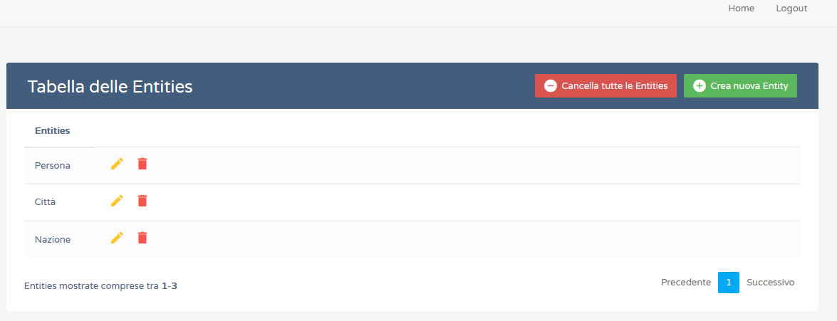
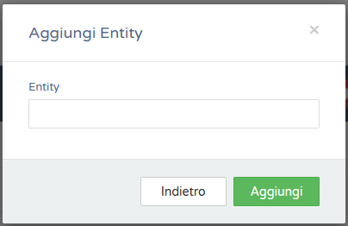
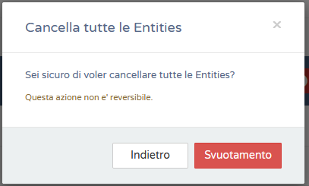
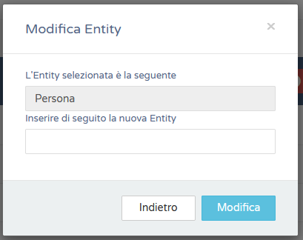
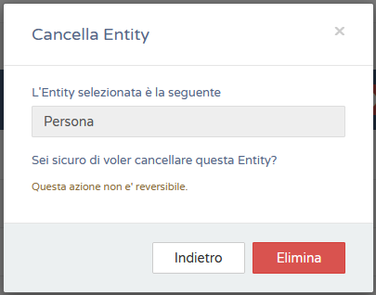
Entities
Nella pagina delle entities è invece presente la tabella delle entities dove è possibile gestire le entities in maniera analoga alla tabella degli intents. Infatti anche qui vi sono i modali che permettono l’inserimento , la modifica, la cancellazione di una o di tutte le entities.

Slide 8
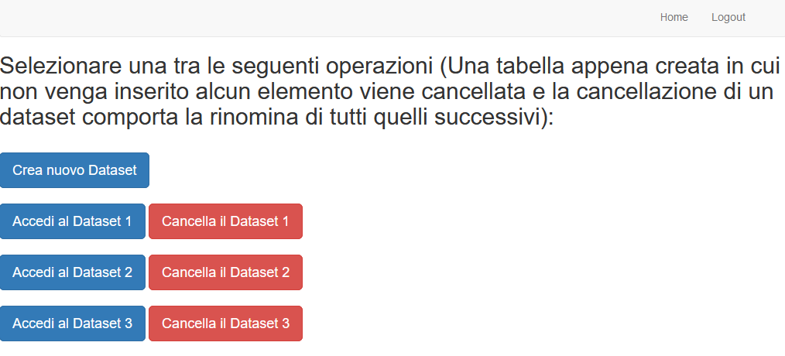
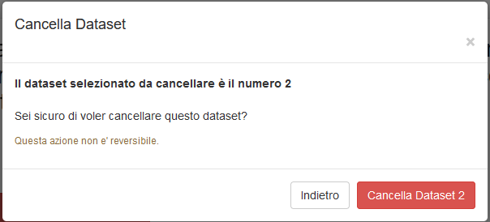
Selezione Dataset
La pagina successiva del dataset è relativa ad una versione precedente del software. Una volta cliccato il pulsante Dataset si verrà reindirizzati nella pagina in cui è possibile creare un nuovo dataset, accedere ad uno già creato oppure cancellarne uno già creato. Cliccando sul pulsante cancella verrà aperto un modale in cui verrà chiesto se questa è davvero l’operazione che si vuole completare. Inoltre verranno mostrati tanti pulsanti quanti sono i dataset memorizzati con il relativo pulsante di cancellazione ed il pulsante di creazione iniziale.

Slide 9
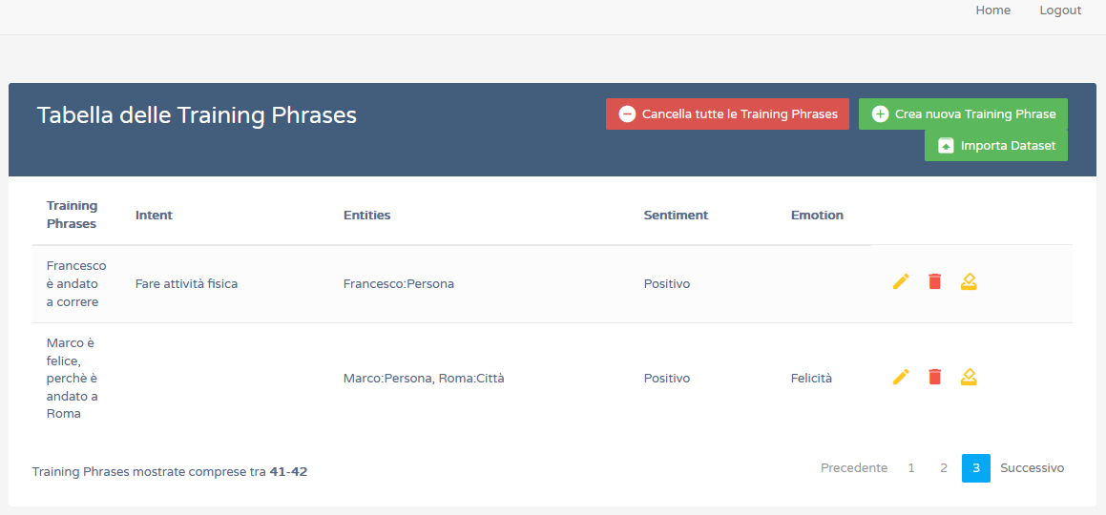
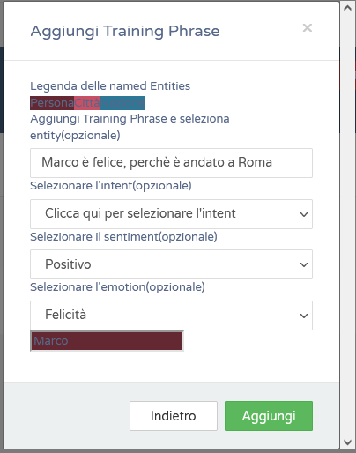
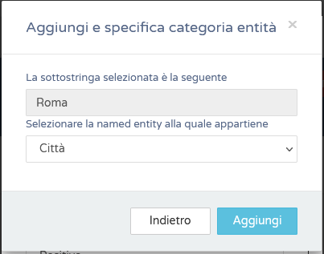
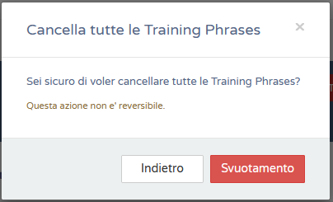
Dataset(Prima parte)
Cliccando invece sul pulsante dataset ci si sposta nella pagina in cui viene effettuata la gestione del dataset. Tale gestione viene fatta in maniera molto simile alle altre tabelle CRUD con delle differenze. Cliccando sul pulsante Crea nuova Training Phrase viene aperto il modale di aggiunta, il quale permette di scrivere la nuova training phrase, e di annotarla, specificandone l’intent, il sentiment, l’emotion ed eventuali entities. Per poter aggiungere delle entities è necessario selezionare una o più stringhe all’interno della training phrase, permettendo cosi l’apertura del modale a destra, nel quale è possibile specificare la named entity alla quale appartiene. Le entities aggiunte compariranno nel modale di aggiunta al di sotto del menù a

Slide 10
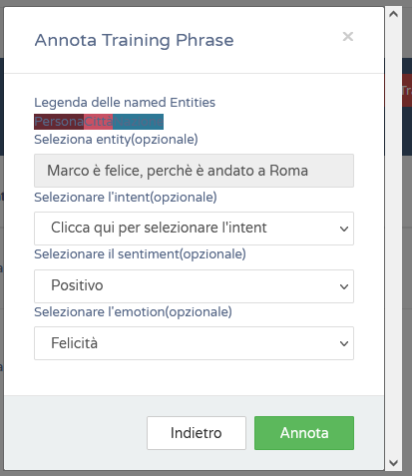
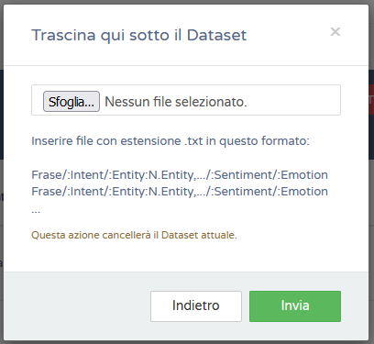
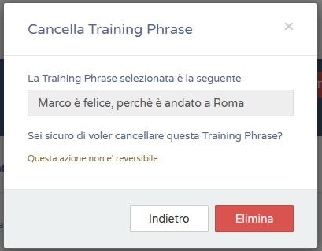
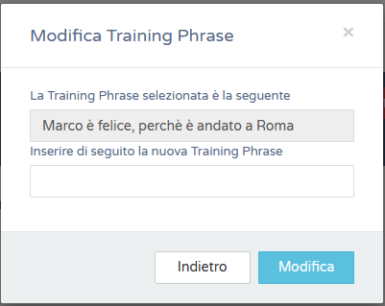
Dataset(Seconda parte)
tendina della selezione delle emotion. Al fianco di ogni training phrase vi sono una matita, un cestino e di una lente. Cliccando sulla matita si aprirà il modale di modifica grazie al quale è possibile modificare la training phrase selezionata. Una volta modificata le annotazioni fatte verranno cancellate. Cliccando sul cestino si aprirà il modale che permette di cancellare la training phrase selezionata. Cliccando la lente invece si aprirà il modale di annotazione che permette di annotare la training phrase selezionata con le stesse modalità specificate per l’aggiunta. Cliccando sulla voce Cancella tutte le Training Phrases invece si aprirà il modale che permette di cancellare l’intero dataset. Cliccando invece sull’ultimo pulsante, cioè su importa dataset si aprirà il modale in alto a sinistra, che permette di caricare il dataset da file. Il file deve essere rigorosamente nel formato specificato e di estensione txt.

Slide 11
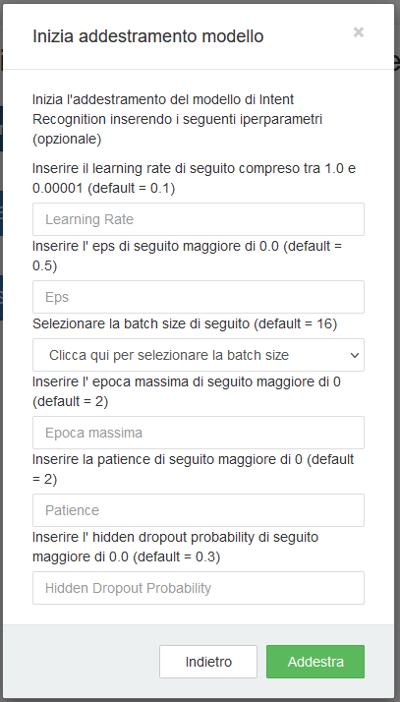
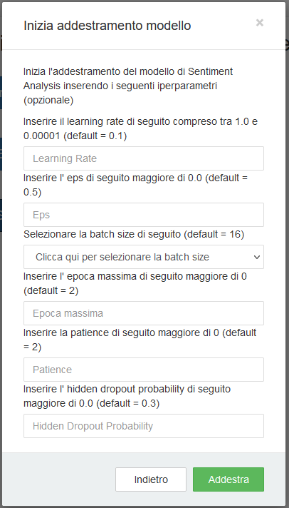
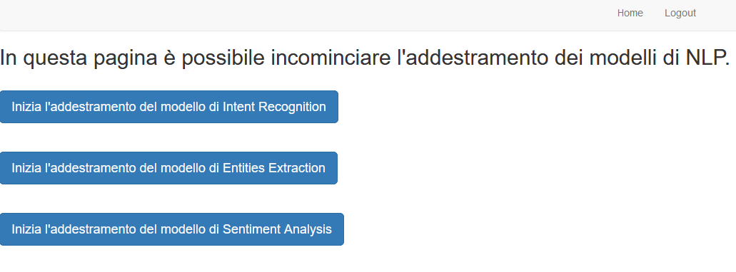
Addestramento modelli(Prima parte)
Se si clicca su avviare addestramento modello/i si viene reindirizzati nella seguente pagina. In tale pagina è possibile incominciare l’addestramento dei modelli di NLP(Natural Language Processing) cliccando sui tre bottoni presenti. Ogni pulsante aprirà un modale diverso, all’ interno dei quali sarà possibile specificare gli iperparametri da passare

Slide 12
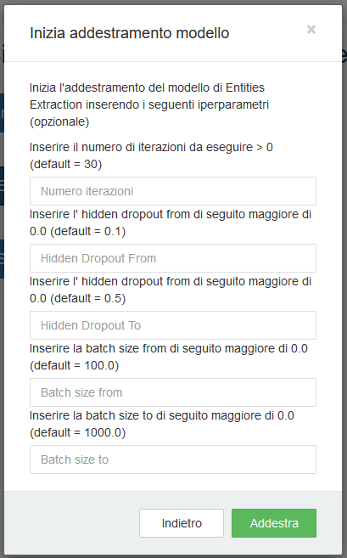
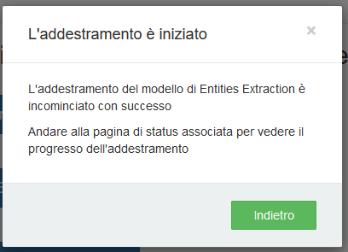
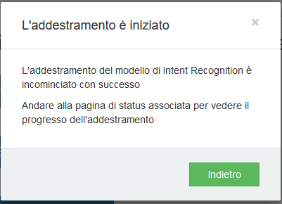
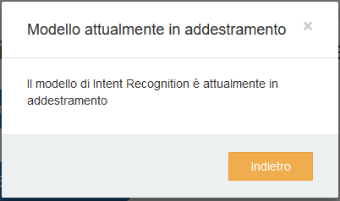
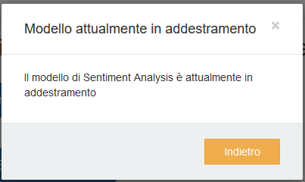
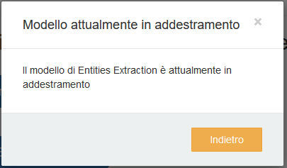
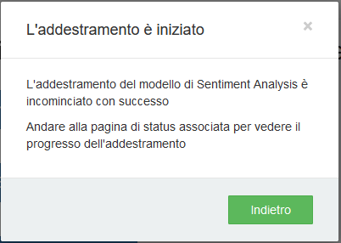
Addestramento modelli(Seconda parte)
passare alle funzioni di training dei modelli. Una volta iniziato l’addestramento verrà aperto un modale che avverte che l’addestramento è iniziato con successo e che se si vuole visualizzare lo status dell’addestramento bisognerà passare alla pagina di status associata al modello. L’addestramento di ogni modello avverrà su dei thread paralleli, quindi è possibile avviare l’addestramento di uno o di tutti e tre i modelli in sequenza. Nel caso in cui sia già in corso l’addestramento del modello di cui si sta cercando nuovamente di effettuare

Slide 13
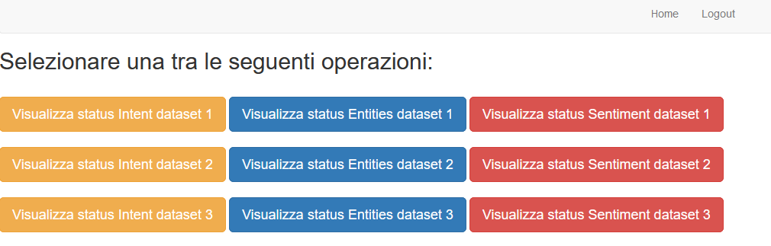
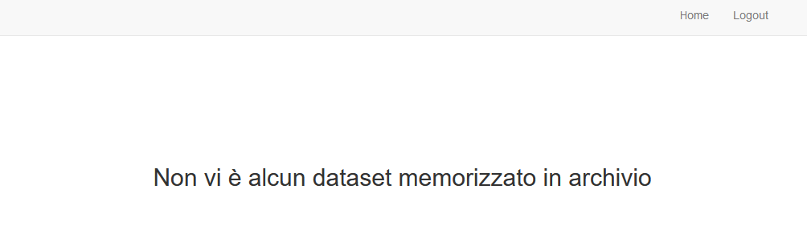
Status
La pagina di addestramento, così come le pagine di status sono relative ad una versione precedente del software. Ora vi è nella home page un unico pulsante status, cliccato si raggiunge la pagina di status in cui vi saranno tanti pulsanti quanti saranno i dataset per tre, essendo tre i modelli di NLP. Se non vi sono dataset vi comparirà una scritta che avvisa che non vi sono dataset in archivio.

Slide 14
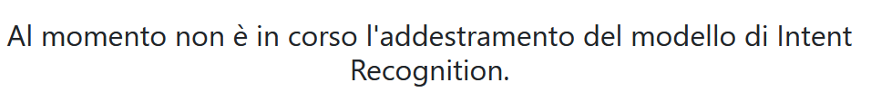
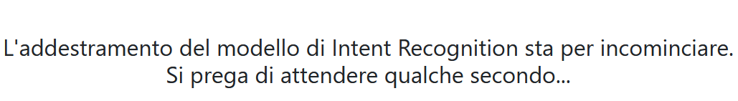
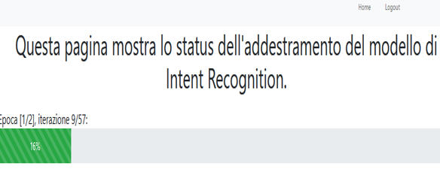
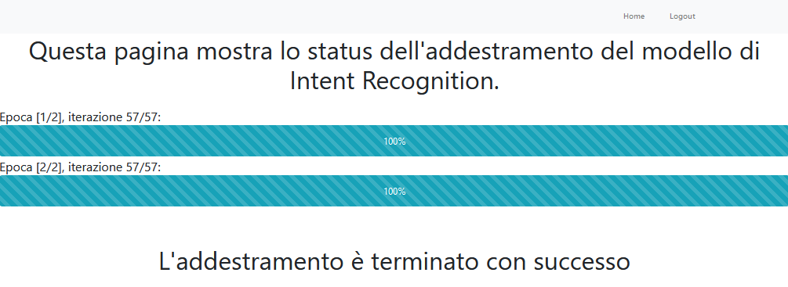
Addestramento modelli(terza parte)
l’addestramento, verrà mostrato un modale di avvertimento che avverte l’utilizzatore che il modello è attualmente in addestramento.
Status training IR
La pagina status training IR mostra lo status dell’addestramento del modello di Intent Recognition. Se non vi sarà in corso l’addestramento del modello di IR verrà mostrata la scritta in alto. Se invece l’addestramento è iniziato, ma si trova ancora nella fase di preprocessing, verrà mostrata la scritta al centro. In tale pagina vi saranno tante progress bar, quante saranno le epohe completate più quella in corso di addestramento. Una volta terminato l’addestramento verrà aggiunta una scritta al di sotto dell’ultima progress bar che avvisa che l’ addestramento è terminato. Inoltre per evitare di ricaricare manualmente la pagina, essa si ricarica automaticamente ogni 15 secondi.

Slide 15
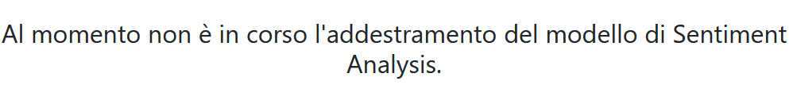
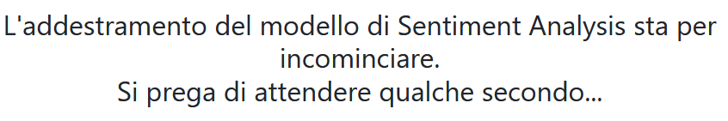
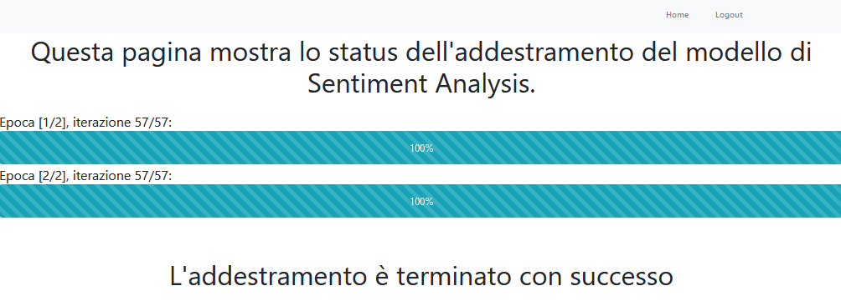
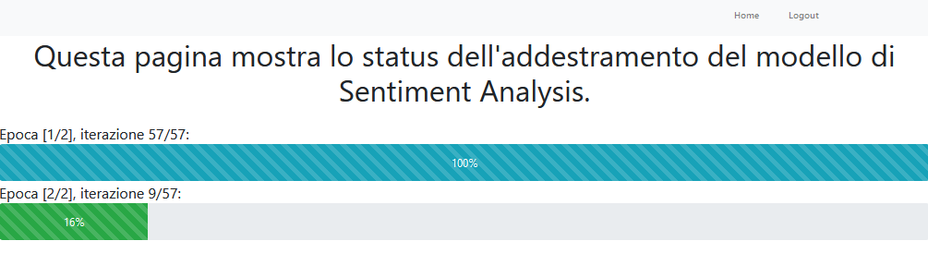
Status training SA
Cliccato il pulsante Status Training SA, si viene reindirizzati nella pagina in cui viene mostrato lo status dell’ addestramento del modello di Sentiment Analysis. Per tale pagina valgono le stesse considerazioni fatte per la pagina Status Training IR.

Slide 16
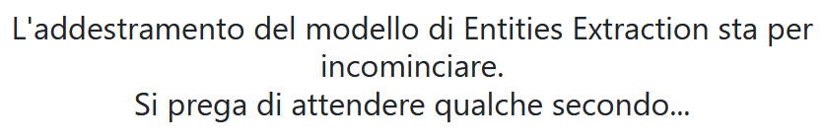
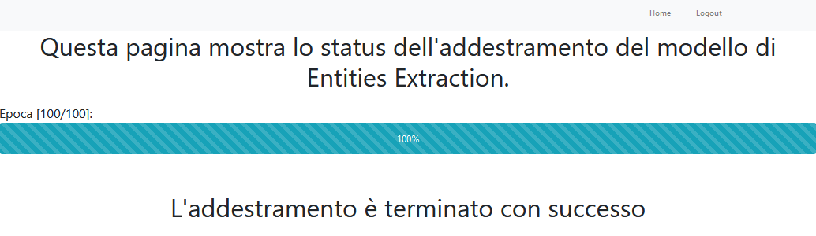
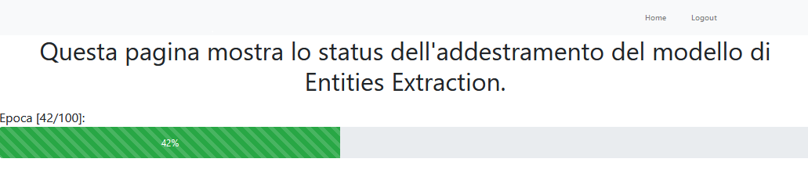
Status Training EE
Una volta cliccato il pulsante Status Training EE si viene reindirizzati nella pagina in cui è possibile visualizzare lo status del training del modello di Entities Extraction. Anche qui valgono le considerazioni fatte per la pagina Status Training IR, con l’unica differenza che in tale pagina viene mostrata un’unica progress bar.

Slide 17
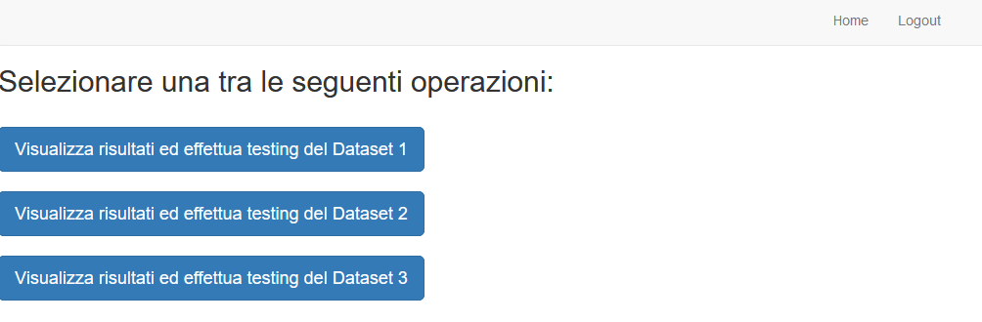

Selezione Risultati
La pagina dove vengono mostrati i risultati e viene effettuato il testing, così come la pagina in cui viene effettuato il download e la cancellazione sono relativi ad una versione precedente del software. Cliccato su Mostra risultati ed effettua testing si viene reindirizzati in una pagina in cui è possibile scegliere di quale database mostrare risultati ed effettuare il testing. Se non vi sono database verrà mostrata una frase che avvisa che non vi sono database in archivio.

Slide 18



Risultati Training e Testing modelli(Prima parte)
Una volta terminato il training di un modello, sarà possibile visualizzarne i risultati ed effettuarne il testing cliccando sul pulsante Mostra risultati training/Effettua testing dei modelli presente nella home page . Si verrà reindirizzati in una pagina in cui sono presenti 6 bottoni, i primi 3 permettono di visualizzare i risultati; gli ultimi 3 invece permettono di effettuare il testing. Cliccando su 1 dei primi 3 si aprirà un modale che mostra i risultati ottenuti durante le diverse epoche. Nel caso dei modelli di IR e SA verranno mostrati per ogni epoca F1-Score Training, Loss Training, F1-Score Validation e Loss Validation. Nel caso del modello di EE invece verranno mostrati per ogni epoca Loss, Precision, Recall e F1-Score. Se invece si vogliono visualizzare i risultati mediante grafici, basterà cliccare sul pulsante Grafico Loss o Grafico F1-Score. Nel primo caso verrà visualizzato un grafico che avrà sull’ asse delle ascisse il numero di epoche trascorse e sull’ asse delle ordinate il Loss; nel secondo caso invece l’ asse delle ordinate avrà F1-Score.

Slide 19



Risultati Training e Testing modelli(Seconda parte)
Nel caso in cui non vi sia memorizzato il modello addestrato relativo al pulsante cliccato, verrà mostrato un modale di avvertimento, che avverte l’ utilizzatore che non è presente quello specifico modello. Cliccando su 1 degli ultimi 3 pulsanti, invece, si effettuerà il testing del modello relativo al pulsante cliccato. Una volta terminato il testing verrà visualizzato un modale che mostra i risultati, espressi mediante F1-Score, ottenuti dal testing.

Slide 20




Risultati Training e Testing modelli(Terza parte)
Anche qui se il modello di cui si vuole effettuare il testing non è presente verrà mostrato un modale di avvertimento.

Slide 21






Risultati Training e Testing modelli(Quarta parte)
Qui di seguito vi sono altri modali e la pagina.

Slide 22






Download e Cancellazione modelli(Prima parte)
Per ultimo cliccando sul pulsante Download modelli addestrati/Cancellazione modelli si verrà reindirizzati alla pagina in cui è possibile scaricare e cancellare i modelli addestrati. In tale pagina vi sono 6 bottoni; i primi 3 permettono di scaricare i modelli addestrati, invece gli ultimi 3 permettono di cancellarli. Cliccando sui pulsanti di Download verrà aperto un modale in cui sarà possibile scaricare il modello

Slide 23





Download e Cancellazione modelli(Seconda parte)
addestrato. Se non vi sarà alcun modello verrà aperto un modale di avvertimento che specifica che quel particolare modello da scaricare non è presente. Cliccando sui pulsanti di Cancellazione si aprirà un modale in cui sarà possibile cancellare il modello addestrato. Anche qui se non è presente si aprirà un modale di avvertimento.

Slide 24
Fine

